Slide 1
Африка. История открытия. Географическое положение.
Сташкова Елена Валерьевна
Учитель географии
МБОУ г. Мурманск СОШ № 45

Slide 2

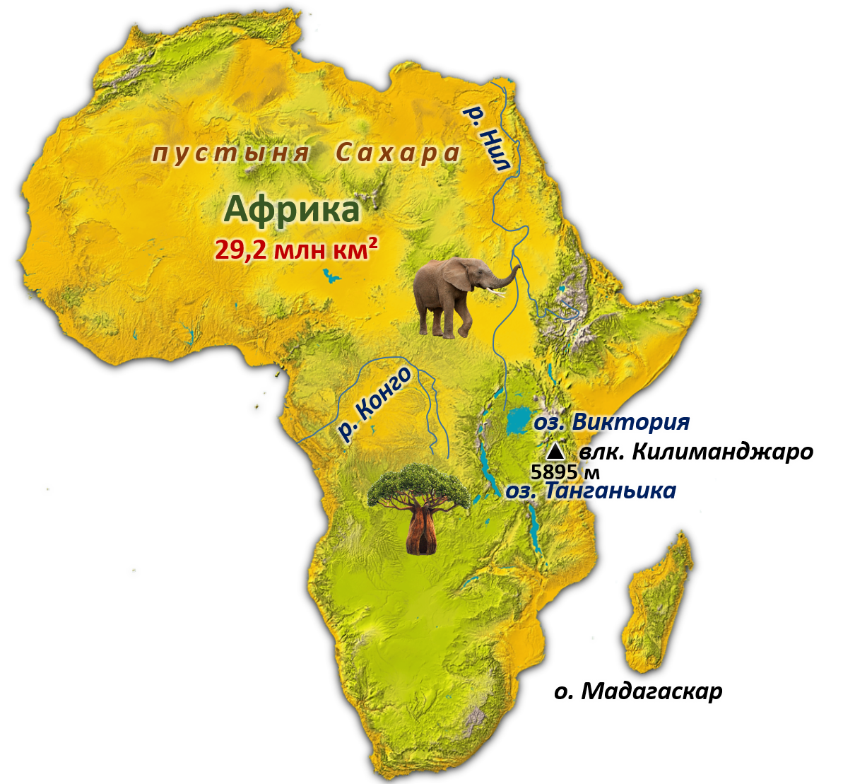
АФРИКА - второй по величине материк после Евразии.
АФРИКА - самый жаркий материк.
В АФРИКЕ находится самая большая пустыня Сахара.
В АФРИКЕ обитают самые большие млекопитающие в мире.

Slide 3
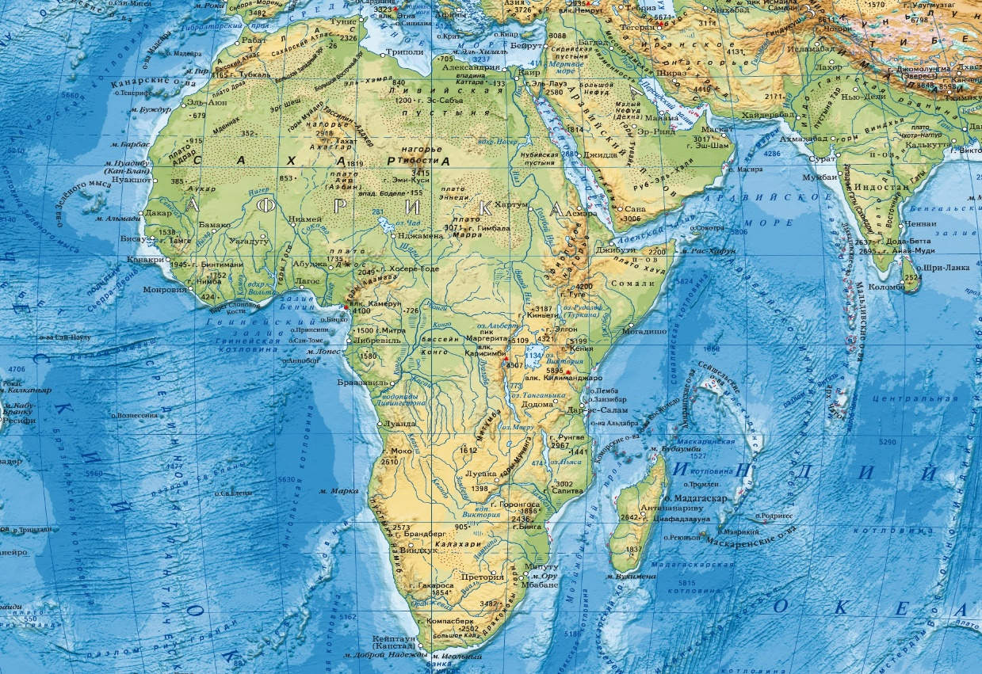
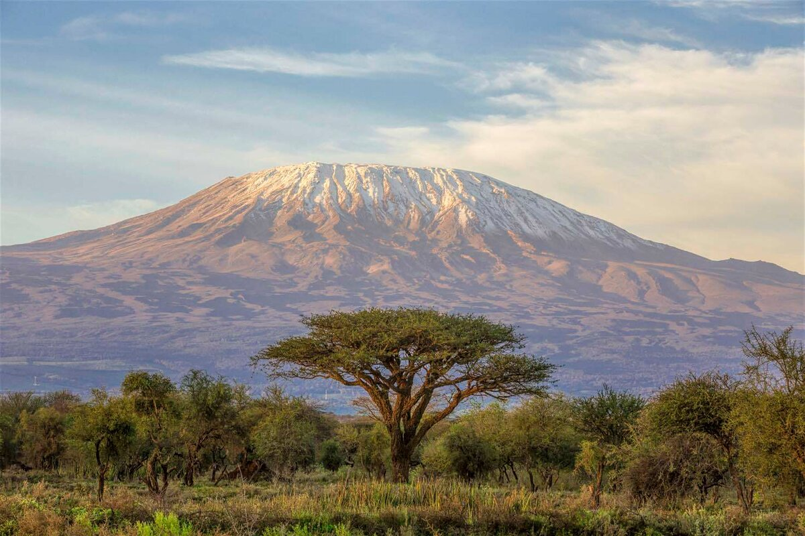
Визитная карточка АФРИКИ
Площадь АФРИКИ –
29,2 млн. км², с прилегающими островами 30,3 млн. км².
Наибольшая высота –
г. Килиманджаро (5895 м.)

Slide 4
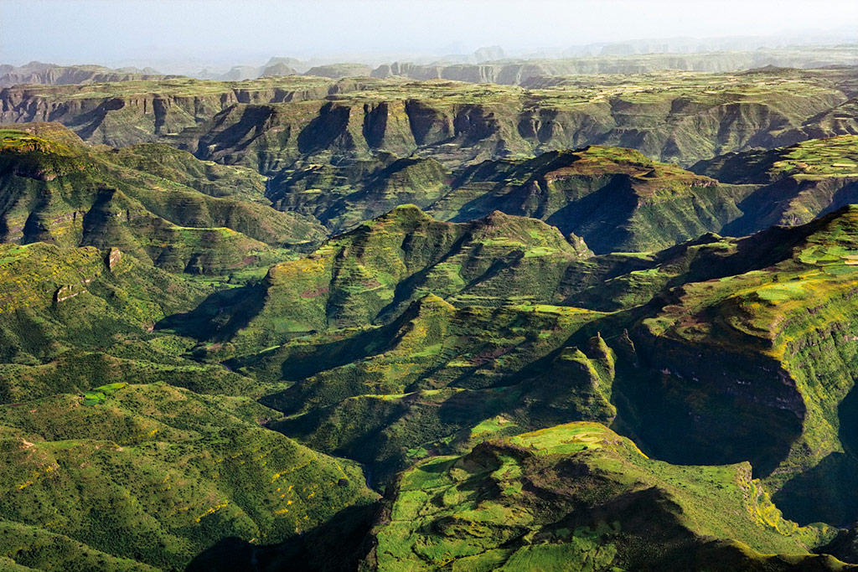
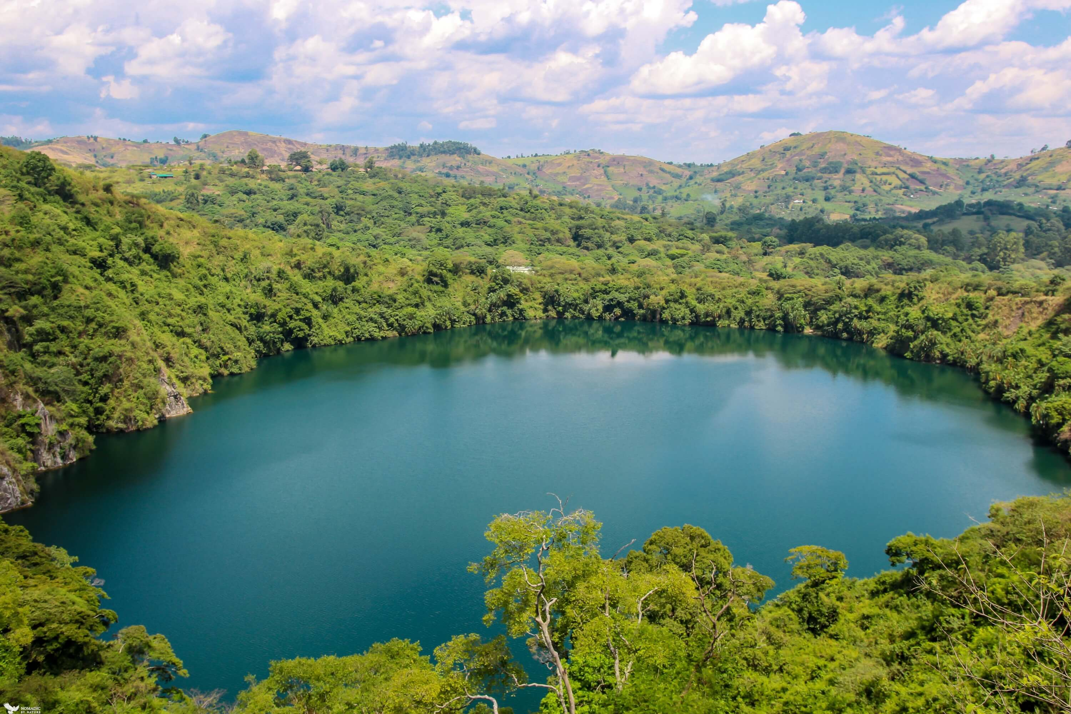
Самая длинная рифтовая система суши –
Восточно-Африканские рифты (6 тыс.км).
Крупнейшее озеро
Виктория (69,5 тыс. км²)
Протяженность АФРИКИ
С севера на юг – 7623 км.
С востока на запад – 7260 км.

Slide 5
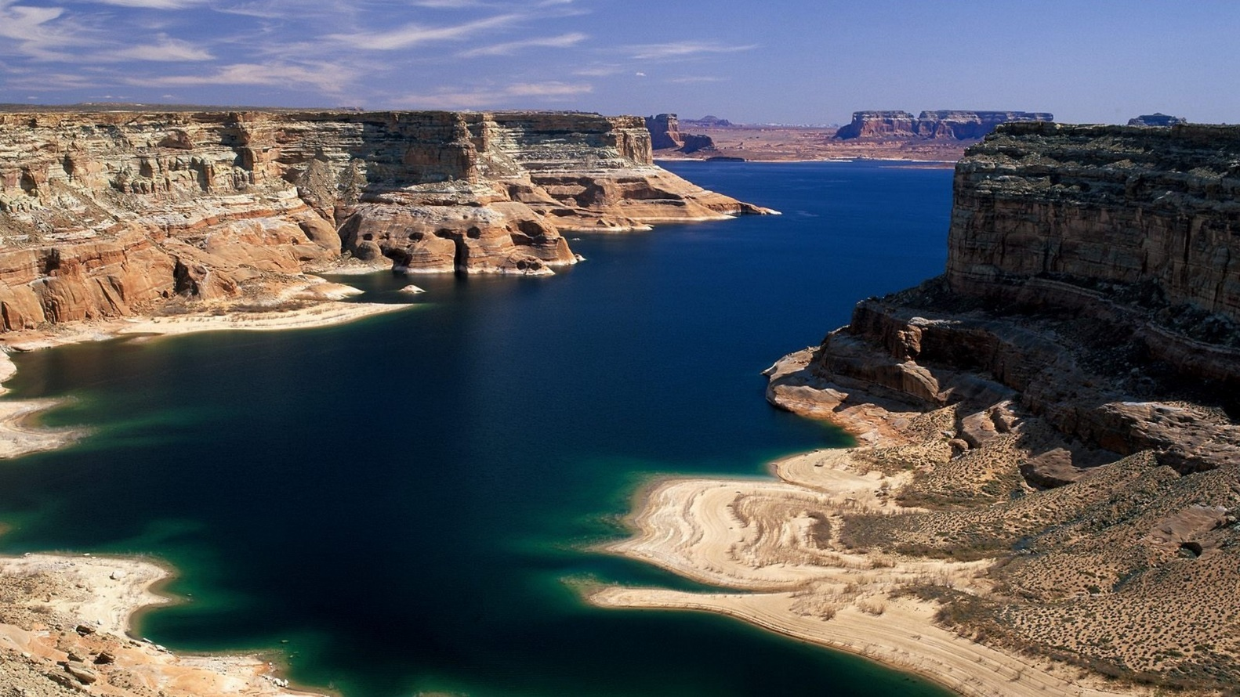
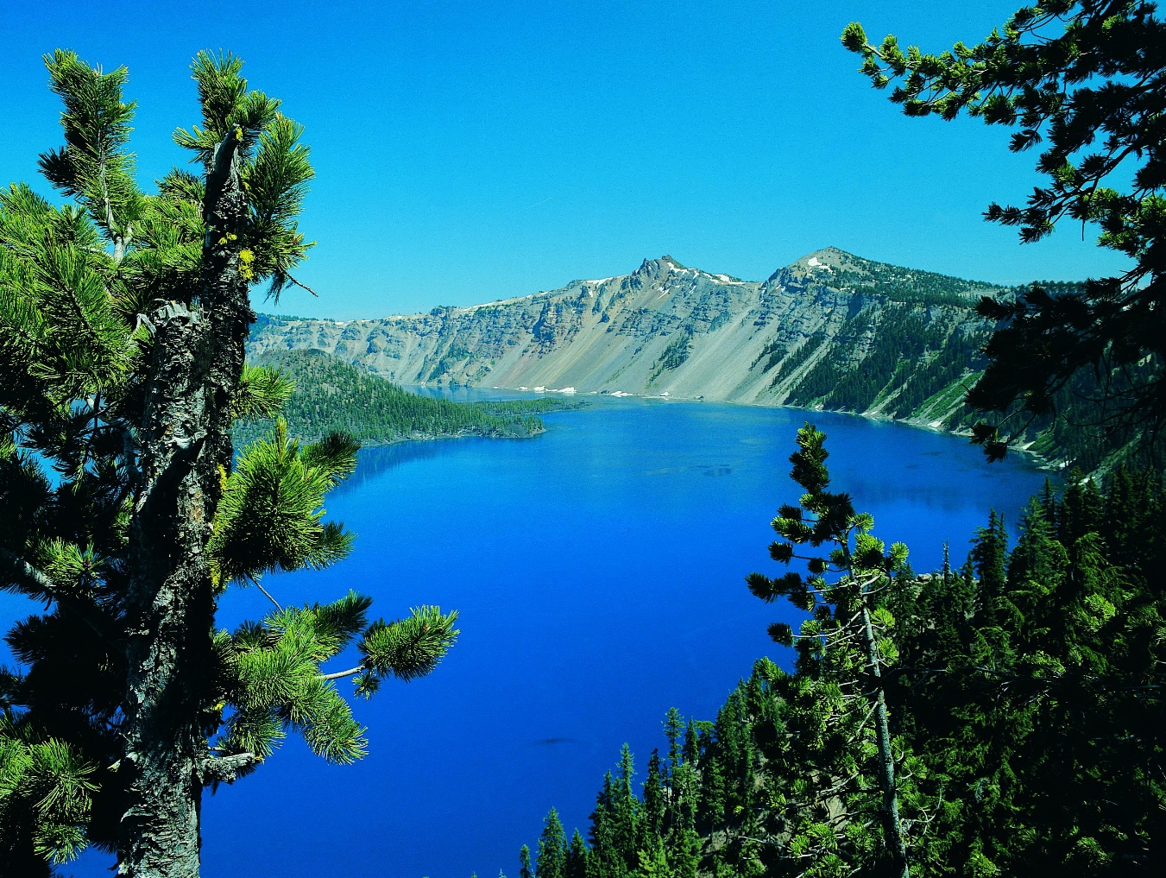
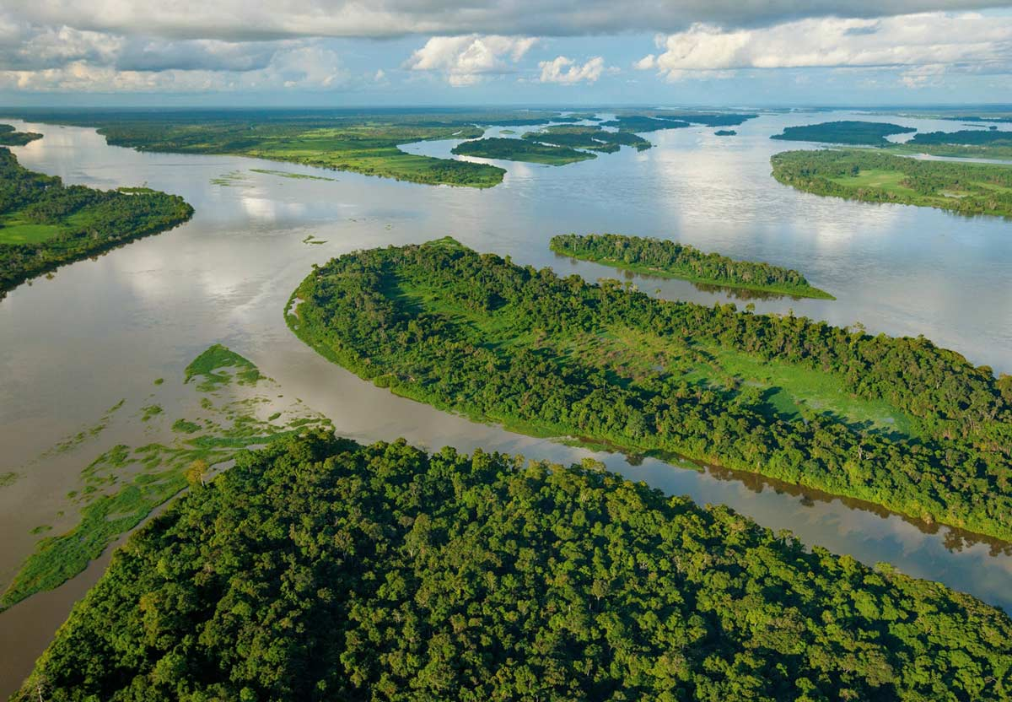
Самое глубокое
озеро Танганьика (1470 м.)
Самая длинная река
НИЛ (6852 км)
Самая крупная река по площади бассейна
КОНГО (3,7 млн. км²)

Slide 6
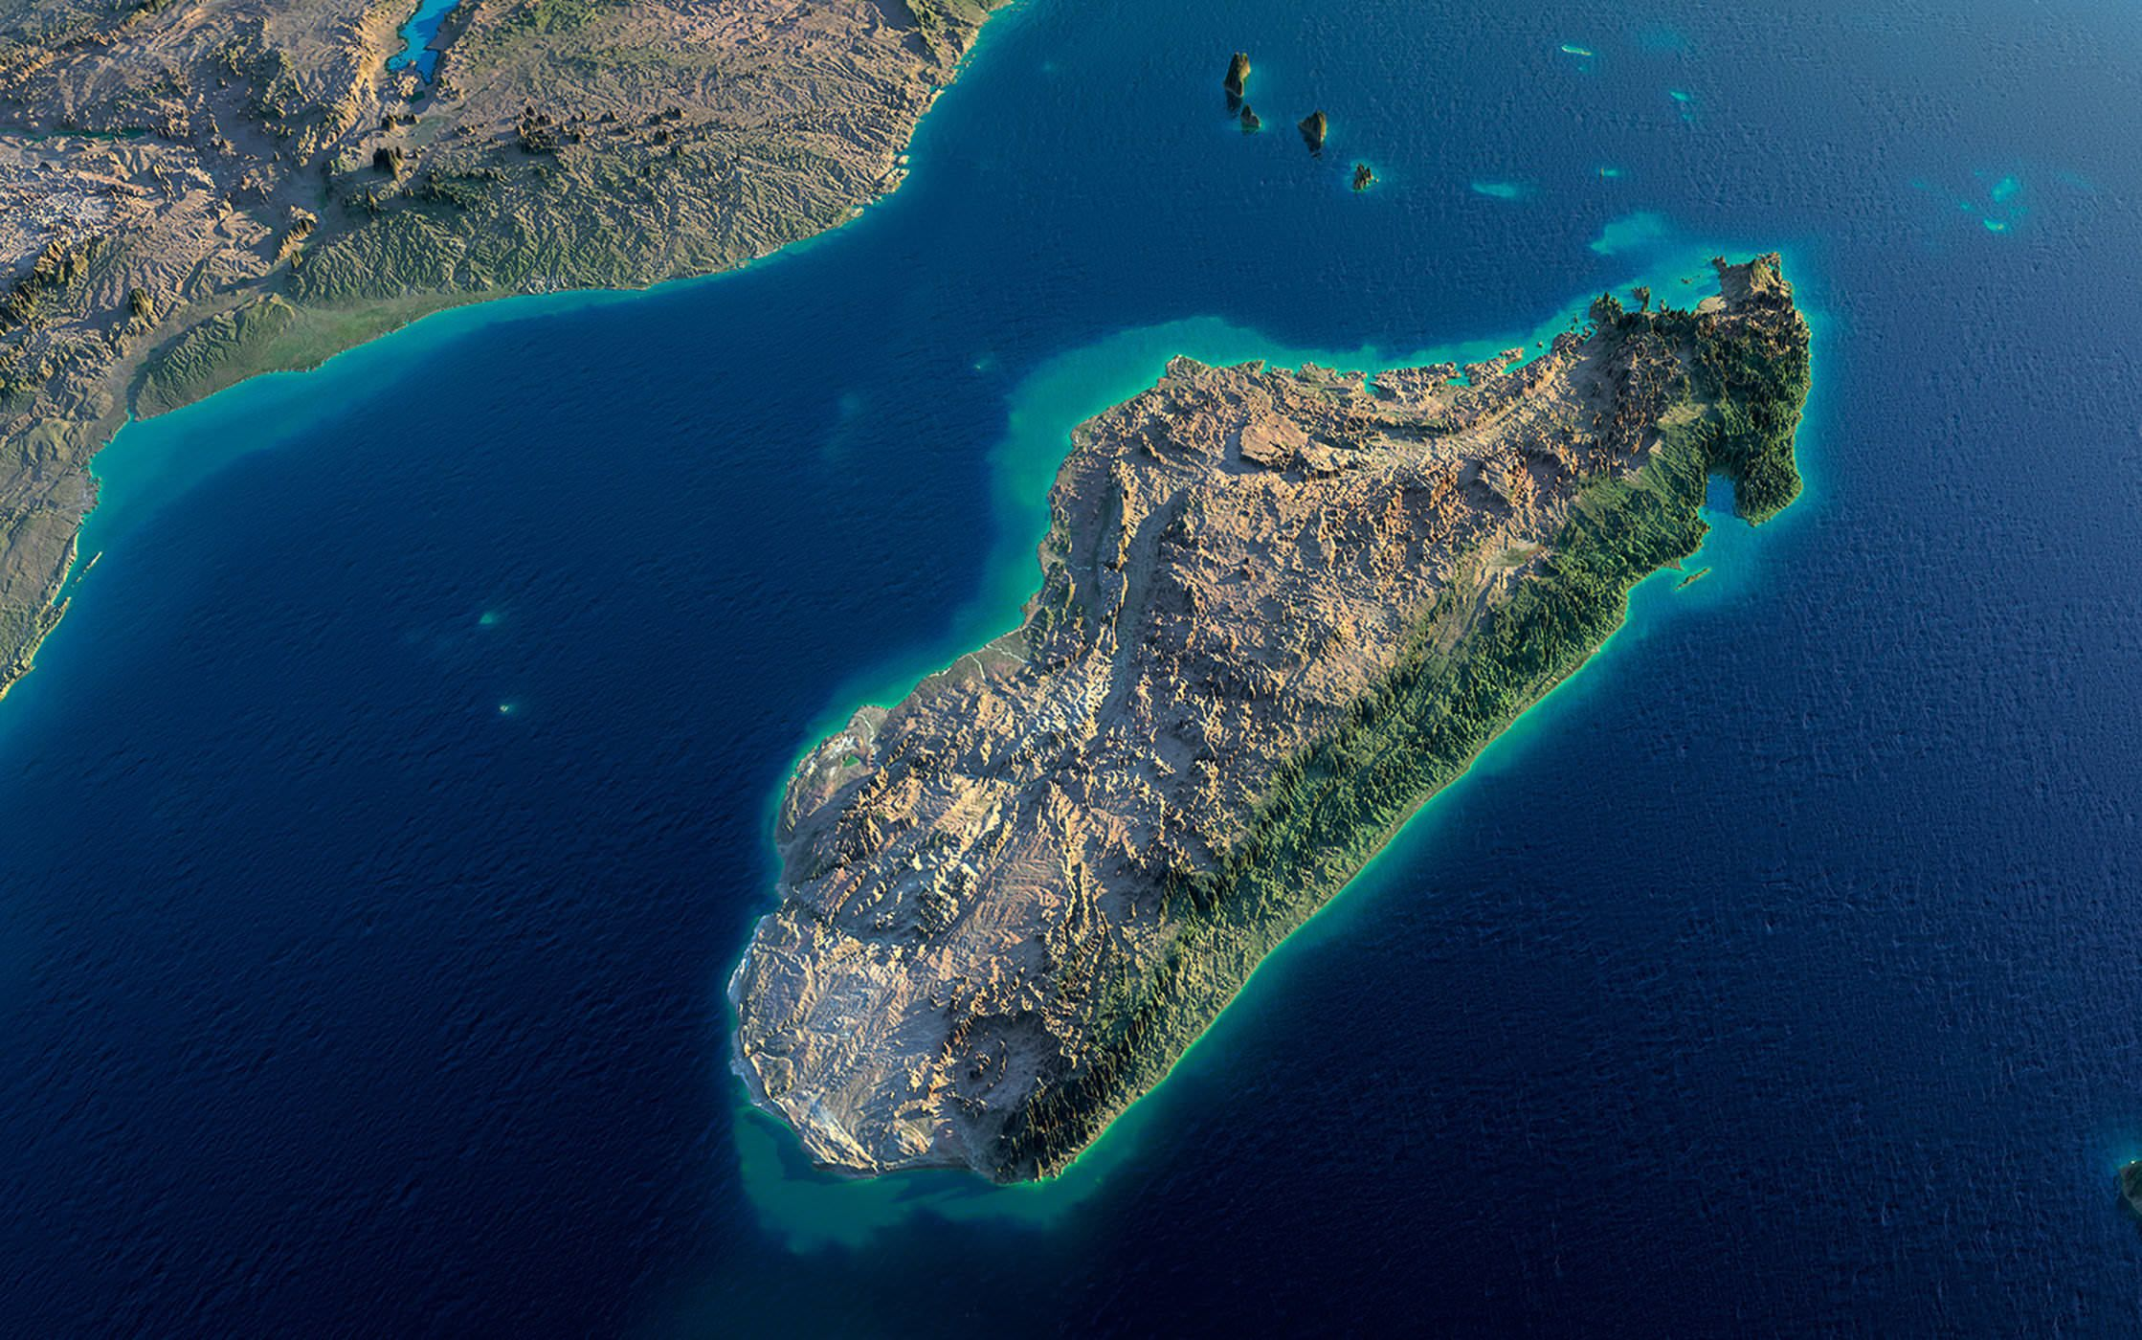
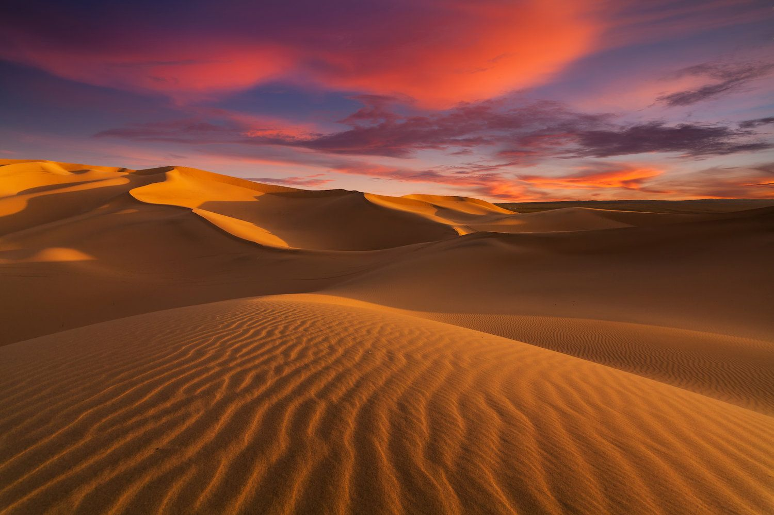
Крупнейший остров Мадагаскар (587 тыс. км²)
Самая большая пустыня Сахара (9,1 млн. км²)

Slide 7
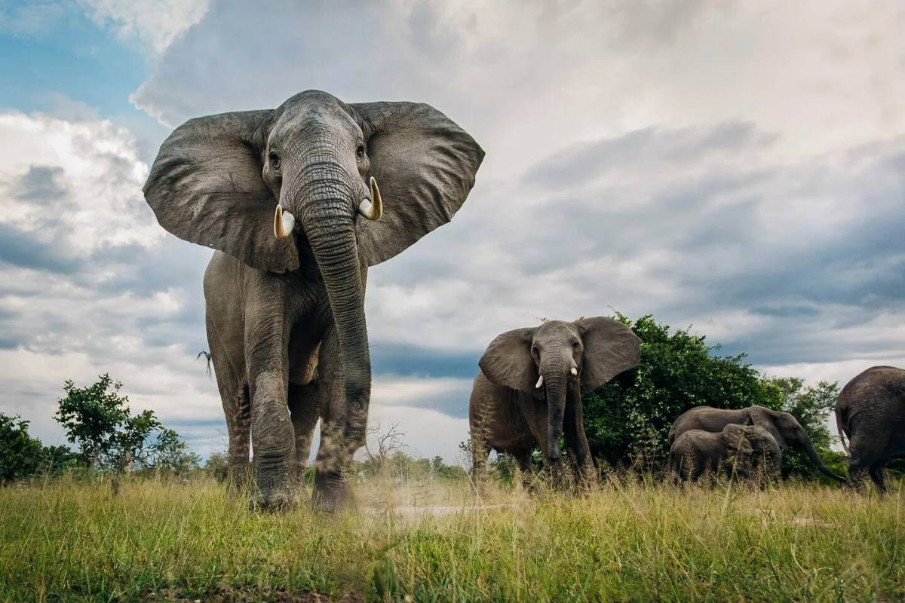
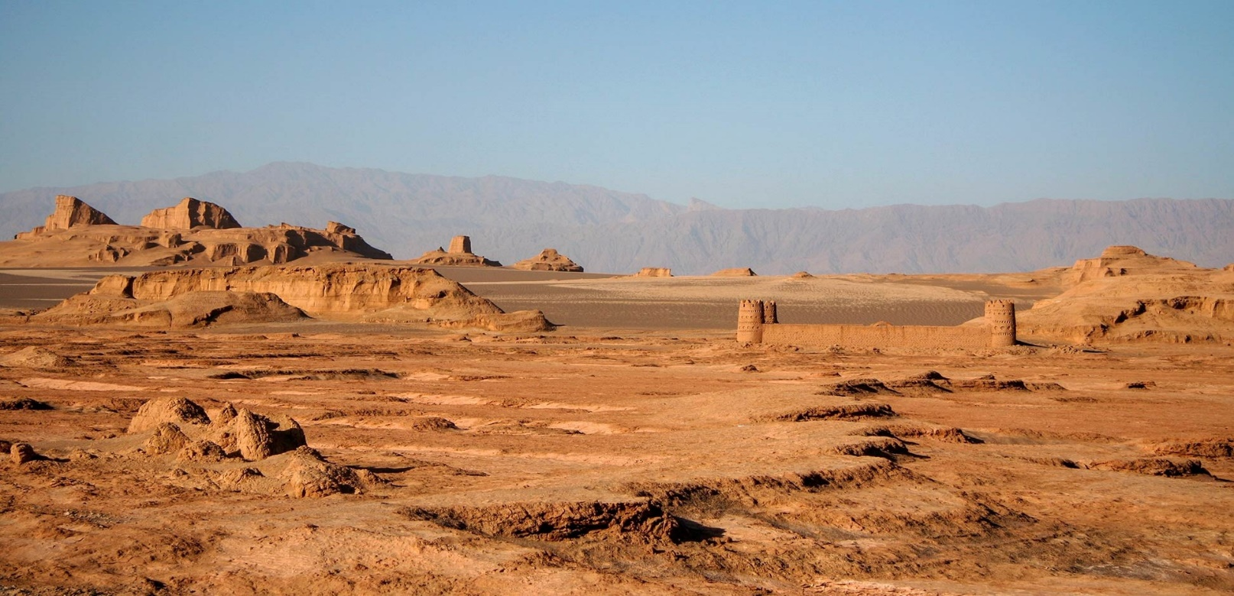
Самая высокая температура воздуха – Эль-Азизия, у г. Триполи (+58°С)
Самое крупное млекопитающее на суше – африканский слон (высота 3,5 метра, масса до 7,5 тонн)

Slide 8
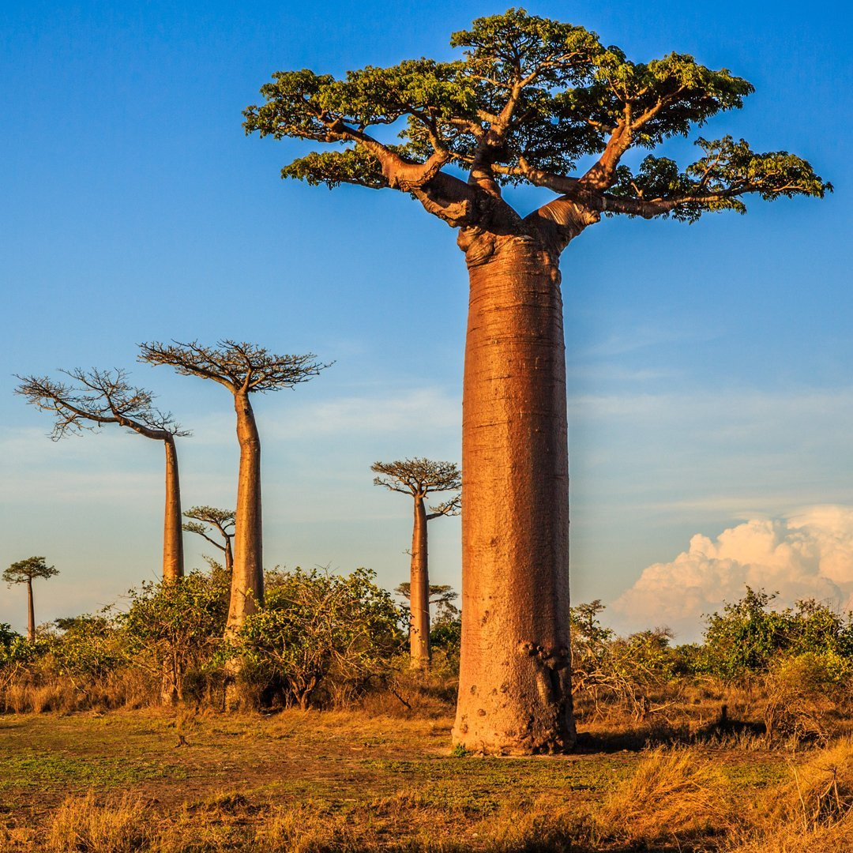
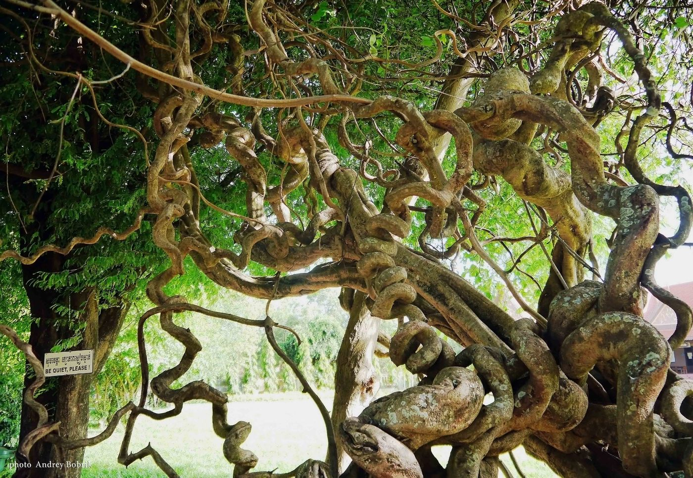
Самое толстое дерево Баобаб (диаметр 54,4 м)
Самое длинное растение – пальма-лиана ротанг
(до 300 метров)

Slide 9
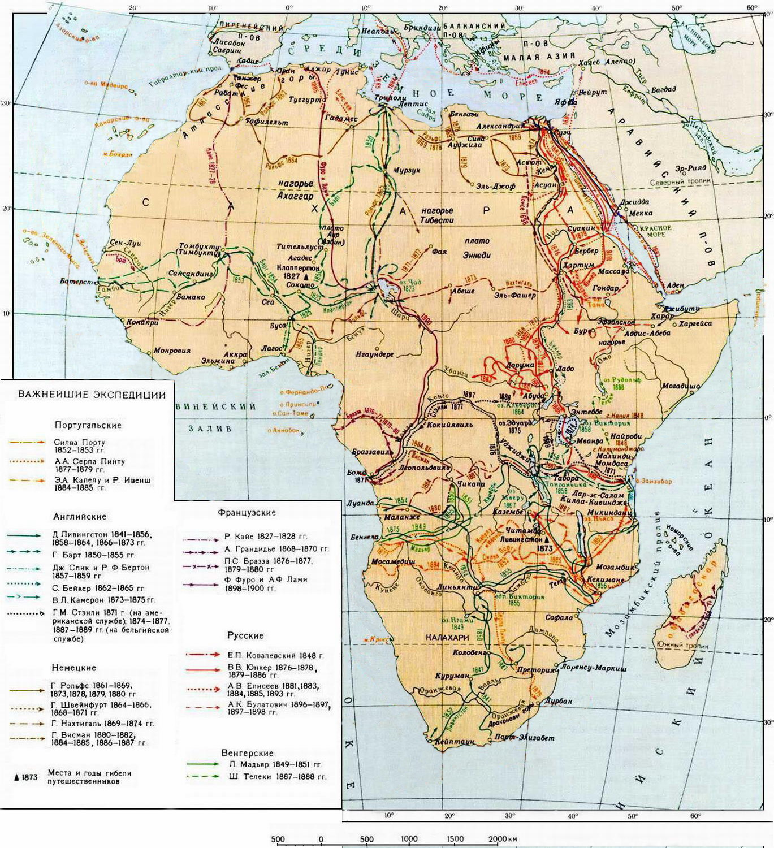
Исследования Африки

Slide 10
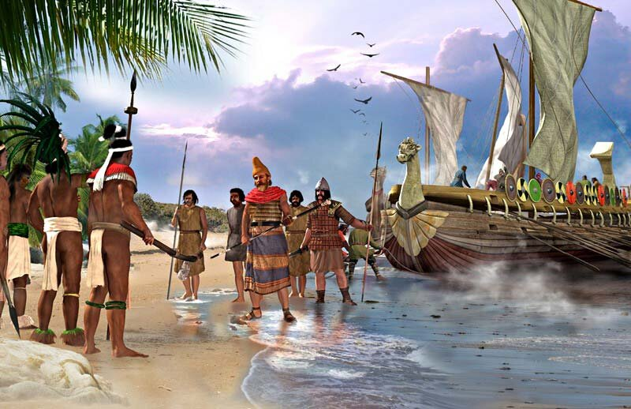
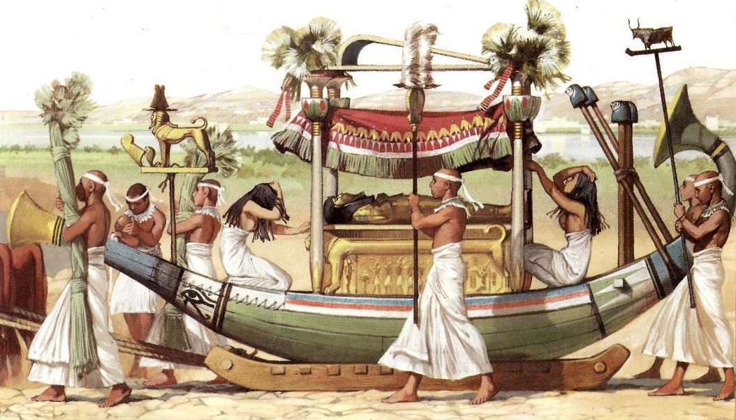
Египтяне – заселяли и исследовали северо-восточную часть Африки. Плавали в Сомали.
Древние Греки – заселяли и исследовали северную часть Африки

Slide 11
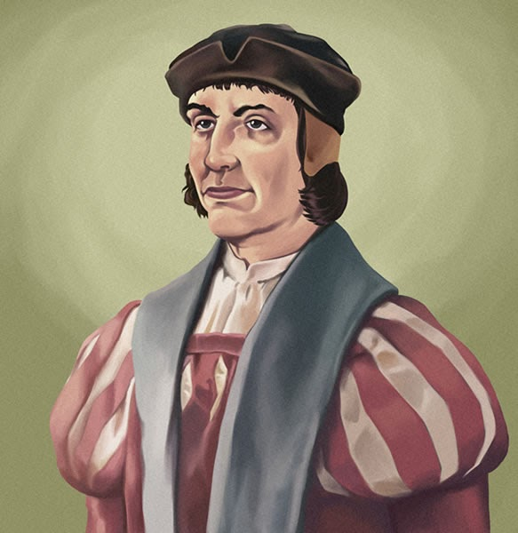
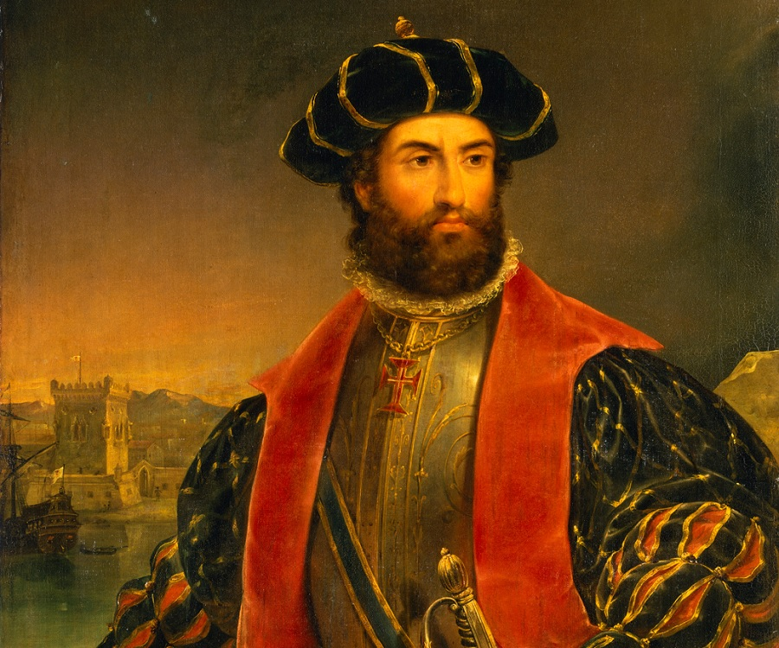
Васко да Гама (Португалия) 15-16 вв. Открыл новый путь в Индию. Завершил открытие берегов Африки.
Бартоломеу Диаш (Португалия) 15-16 вв. Открытие мыса Доброй Надежды, обогнул южную оконечность материка.

Slide 12
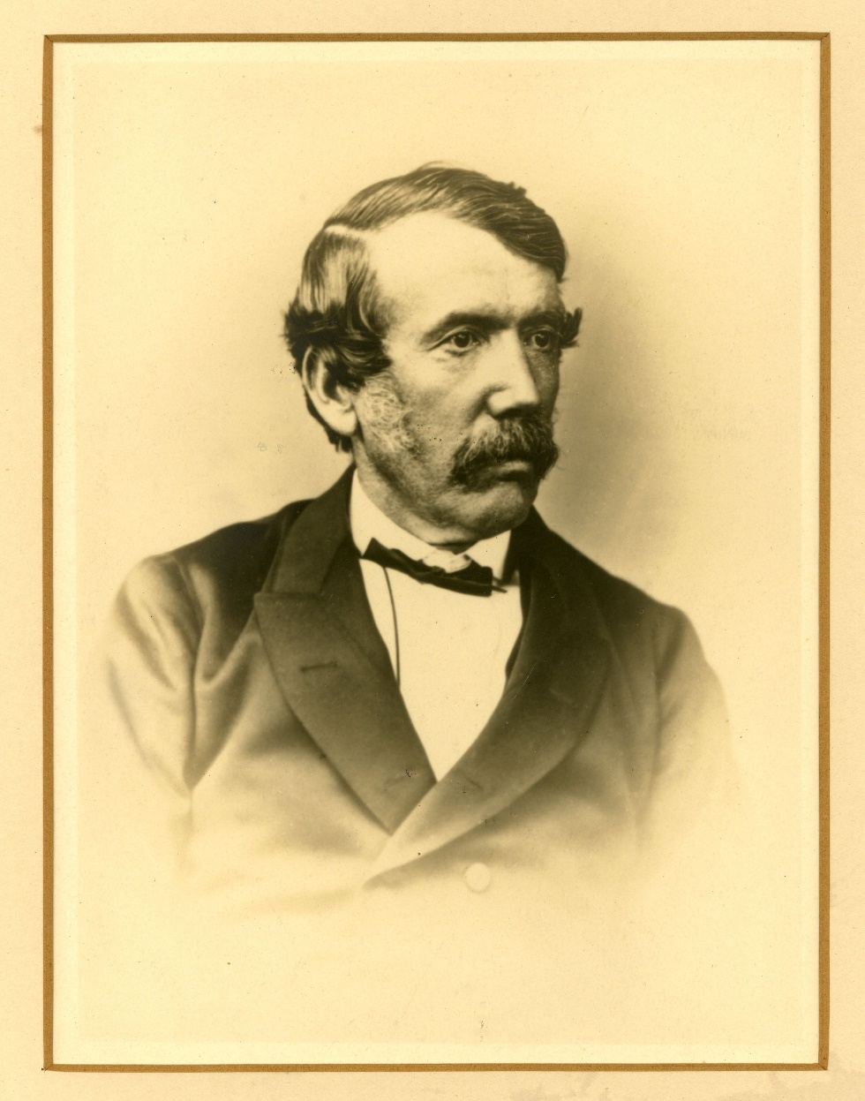
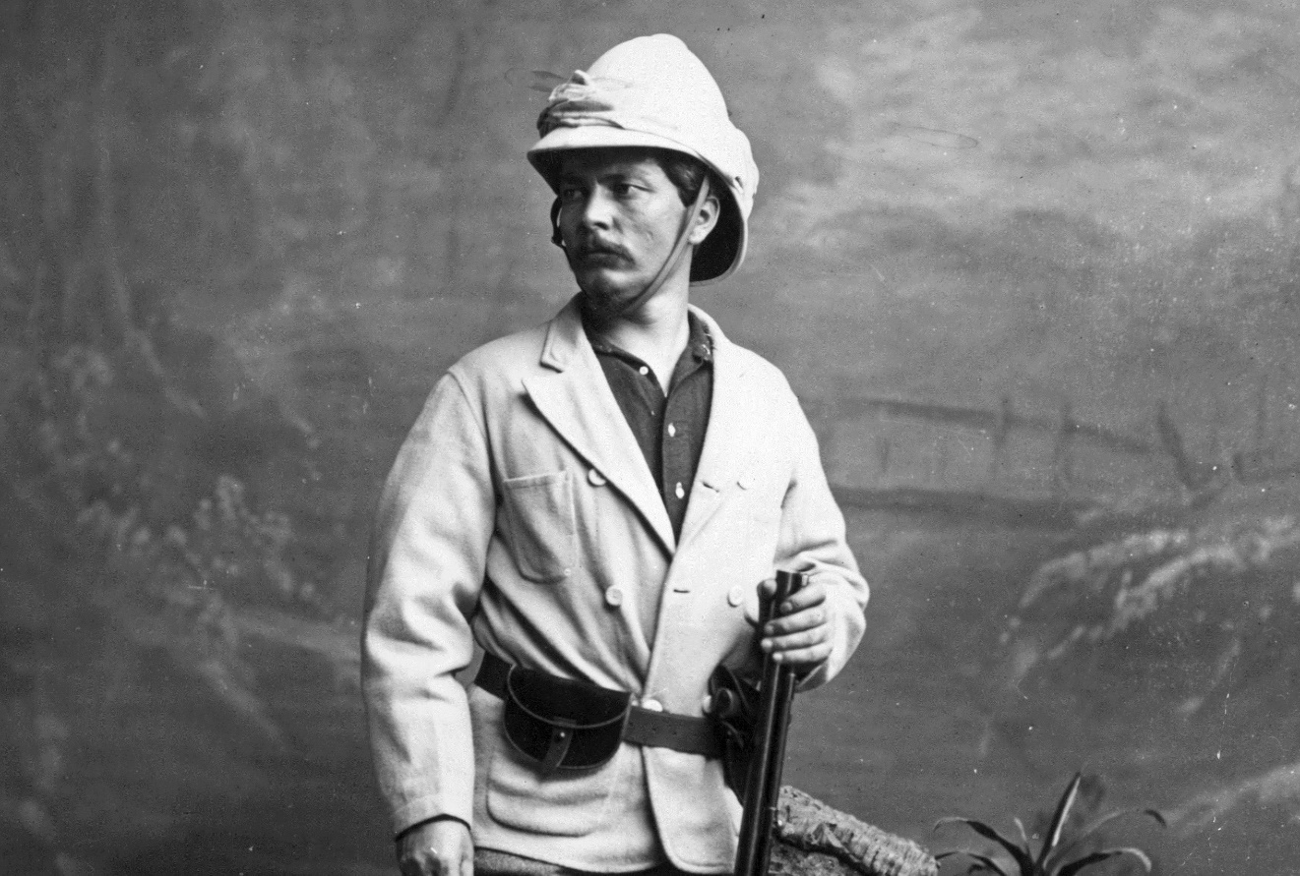
Давид Левингстон (Англия) 19 век. Исследование реки Замбези, открытие водопада Виктория, изучение верховья реки Конго, оз. Ньяса.
Генри Стенли (США) 19 век. Плавание вокруг оз. Танганьика и Виктория, р. Конго. Открытие р. Кагера и массива Рувензори.

Slide 13
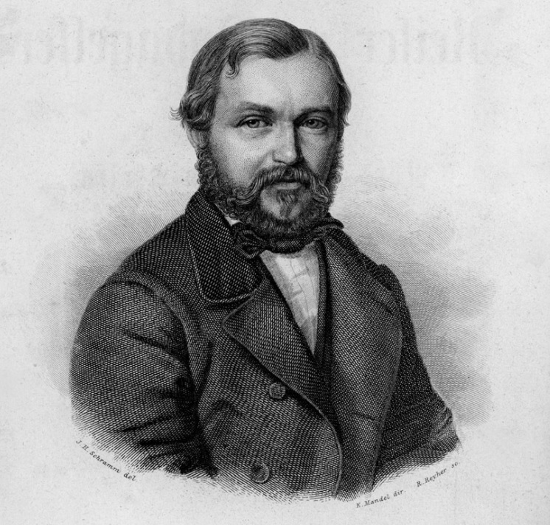
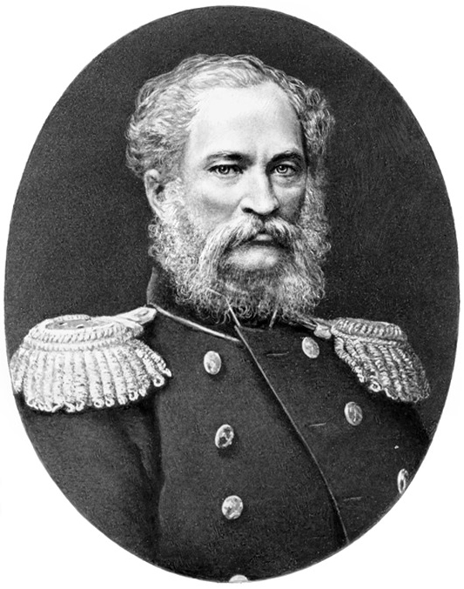
Егор Ковалевский (Россия)конец 19 века – изучение северо-восточной части Африки
Генрих Барт (Пруссия) середина 19 века. Исследовал оз. Чад, пустыню Сахару.

Slide 14
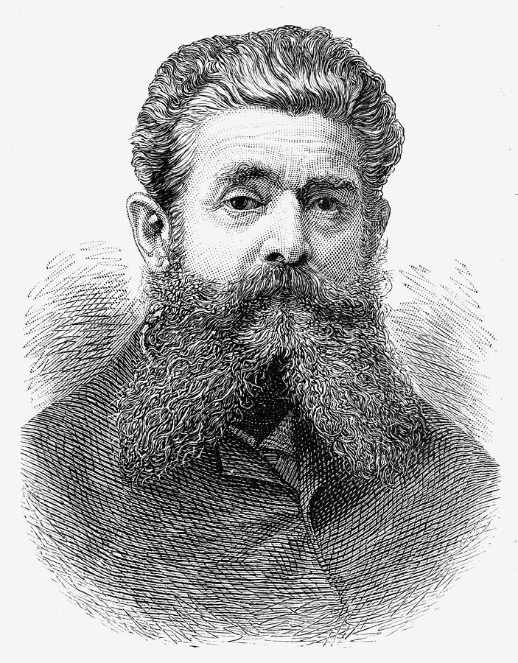
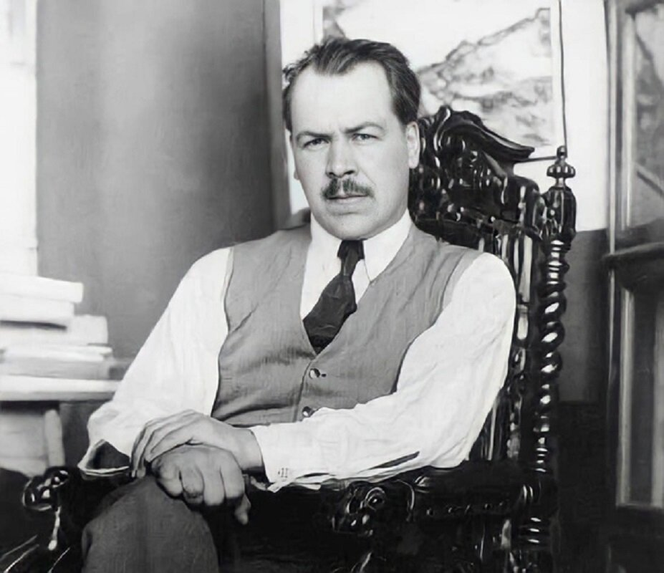
Вавилов Николай Иванович (Россия) – исследовал северную и восточную части Африки. Было собрано более 6000 образцов культурных растений.
Василий Юнкер (Россия) конец 19 века. Изучал центральную и восточную части Африки. Проводил топографические, метеорологические и гидрологические работы.

Slide 15
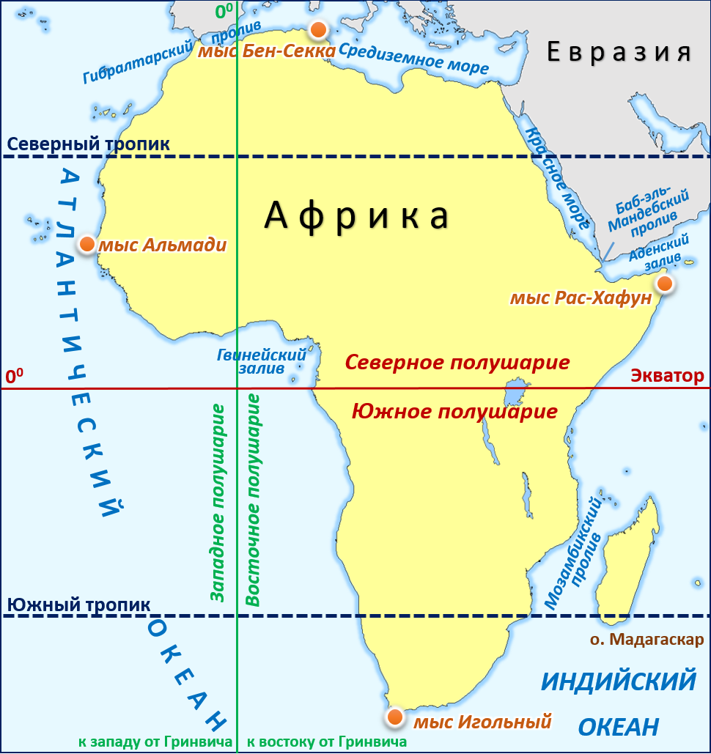
Географическое положение
Пересекается экватором почти по середине.
Находится в основном между северным и южным тропиком.
Расположена во всех полушариях.
Относится к группе южных материков.
Крайние точки
Северная – мыс Бен-Секка (37°с.ш.)
Южная - мыс Игольный (35°ю.ш.)
Западная – мыс Альмади (17°з.д.)
Восточная - мыс Рас-Хафун (51° в.д.)

Slide 16
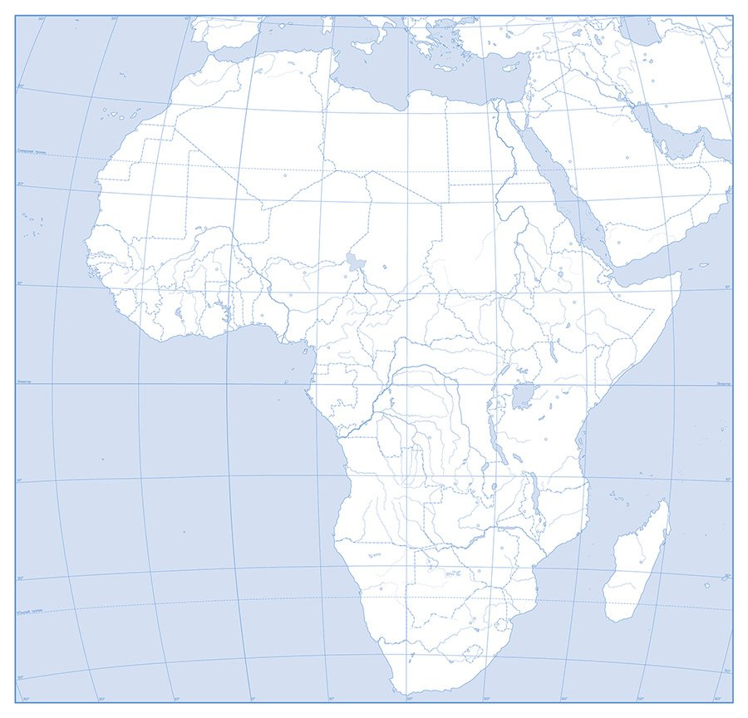
Береговая линия (изрезана не сильно)
Нанести на контурную карту:
Крайние точки
Атлантический океан
Индийский океан
Красное море
Средиземное море
Суэцкий канал
Гвинейский залив
Аденский залив
Гибралтарский пролив
Мозамбикский пролив
Остров Мадагаскар
Полуостров Сомали
Канарские острова

Slide 17
Домашнее задание
Выучить записи в тетради, повторить изученную номенклатуру

